Slide 1


한걸음
STEP WITH US
이정규, 김지혜, 김현지, 엄태훈, 이소훈, 최도담

Slide 2
CONTENTS
01 >>
프로젝트 개요
02 >>
프로젝트 기획
1-1 기획의도 및 소개
2-1 UX 구조도
2-2 ERD
03 >>
프로젝트 상세
04 >>
프로젝트 시연
3-1 메인페이지 기부
3-2 메인페이지 펀딩
3-3 고객센터/공지사항
3-4 유저페이지
3-5 관리자페이지

Slide 3



한걸음을 소개합니다
기부
펀딩
더 나은 세상을
위해
함께 만드는
사회적 가치

Slide 4
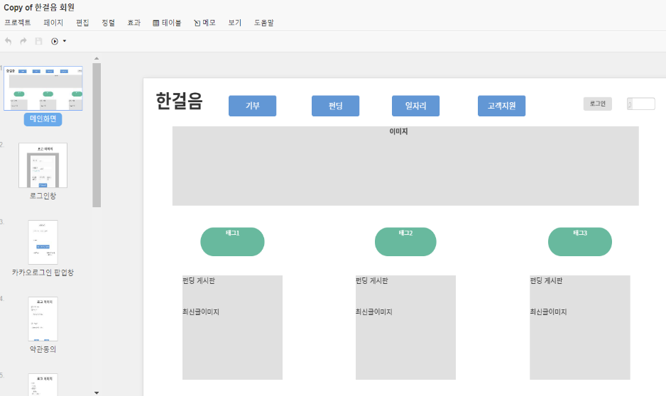
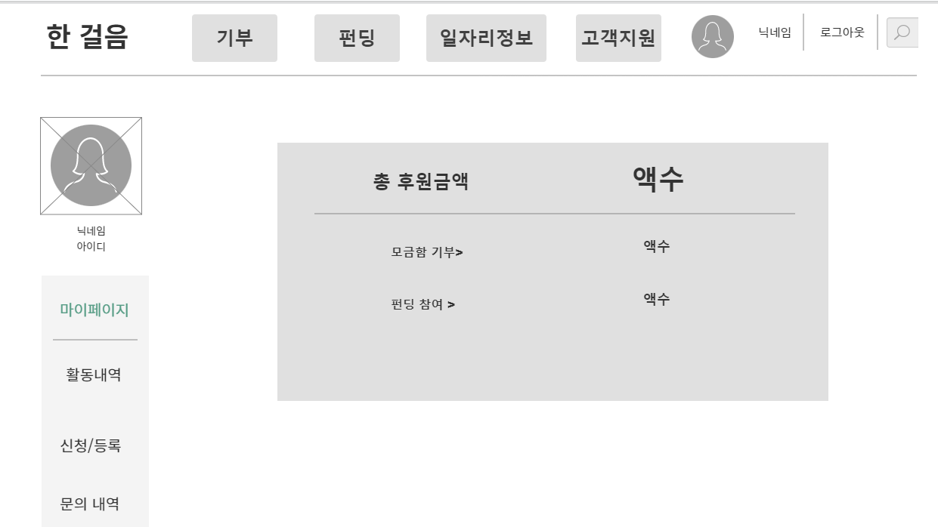
프로젝트 기획-
UI UX 구상

Slide 5
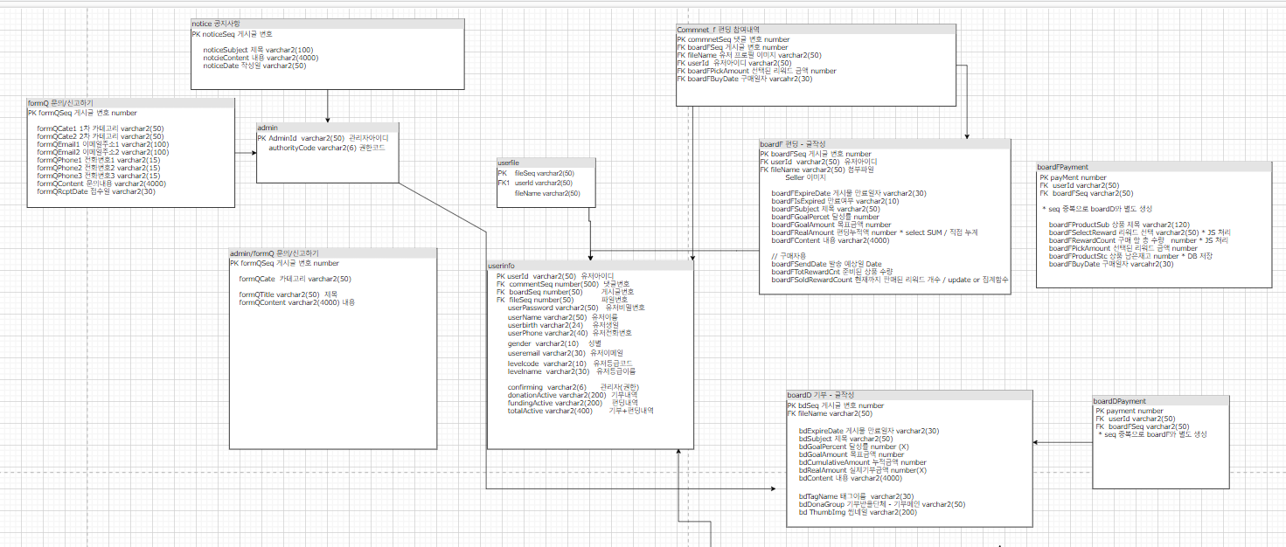
프로젝트 기획 – ERD

Slide 6
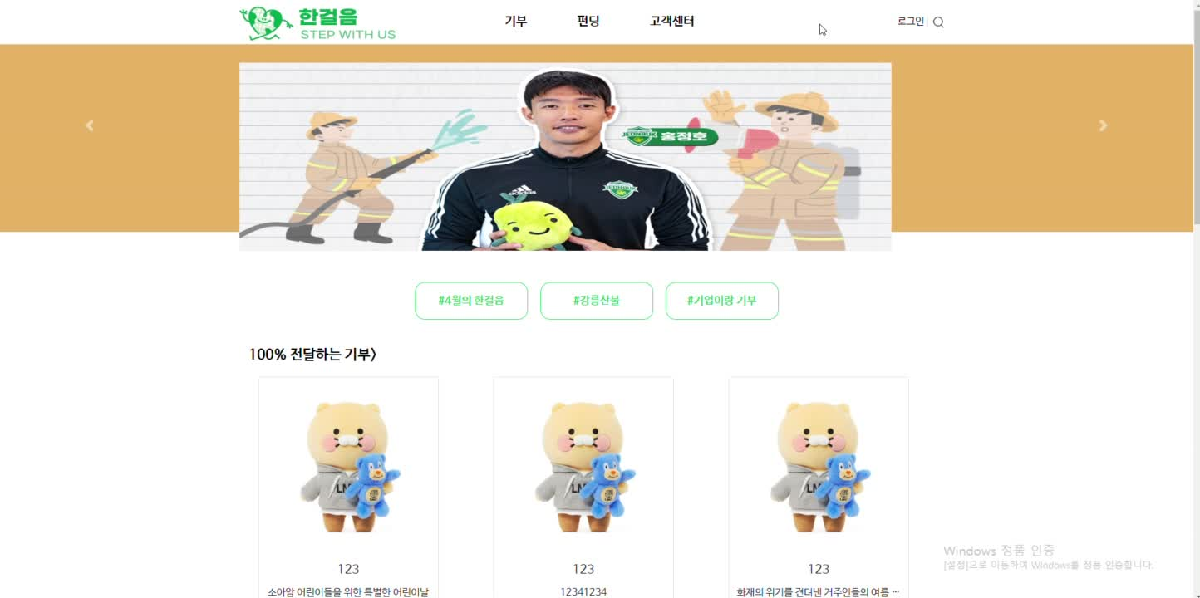
프로젝트 상세- 메인페이지

Slide 7
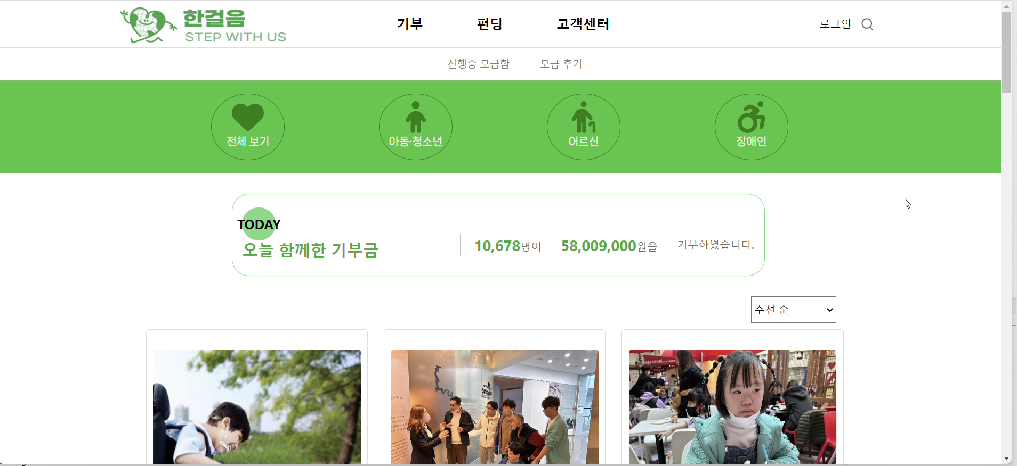
프로젝트상세- 메인페이지 기부

Slide 8
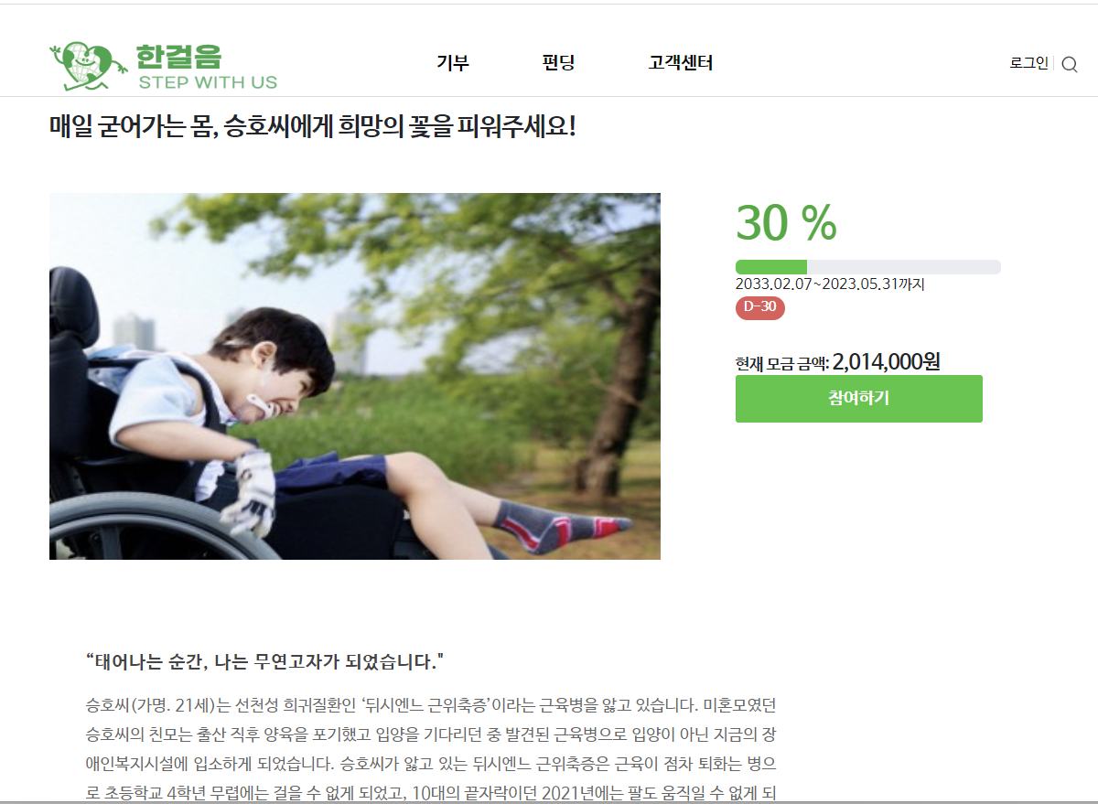
프로젝트상세- 메인페이지 기부

Slide 9

프로젝트상세- 메인페이지 기부

Slide 10
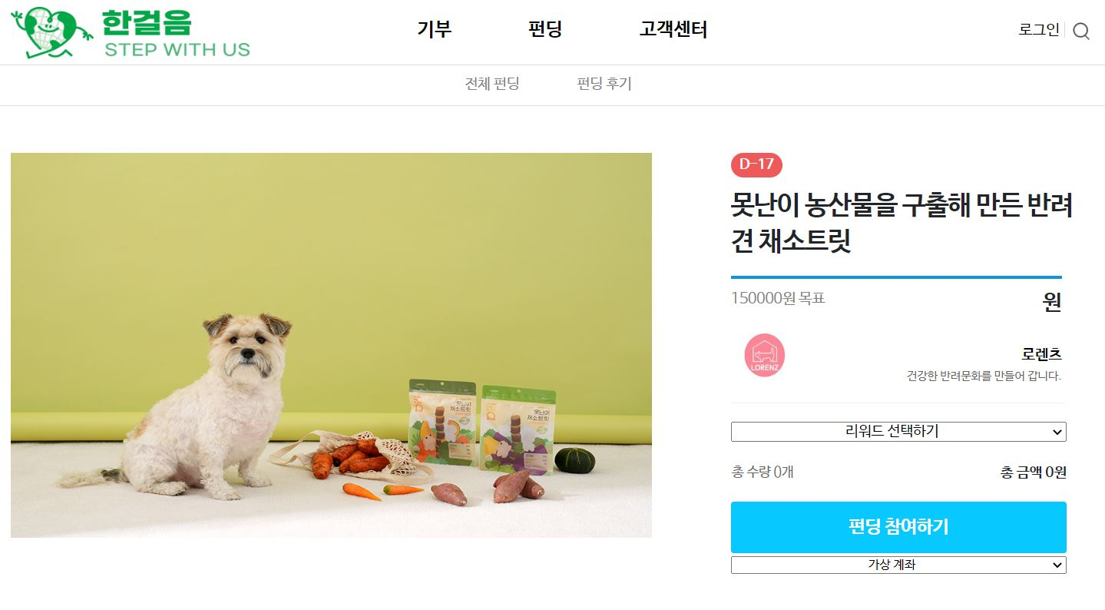
프로젝트상세- 메인페이지 펀딩

Slide 11
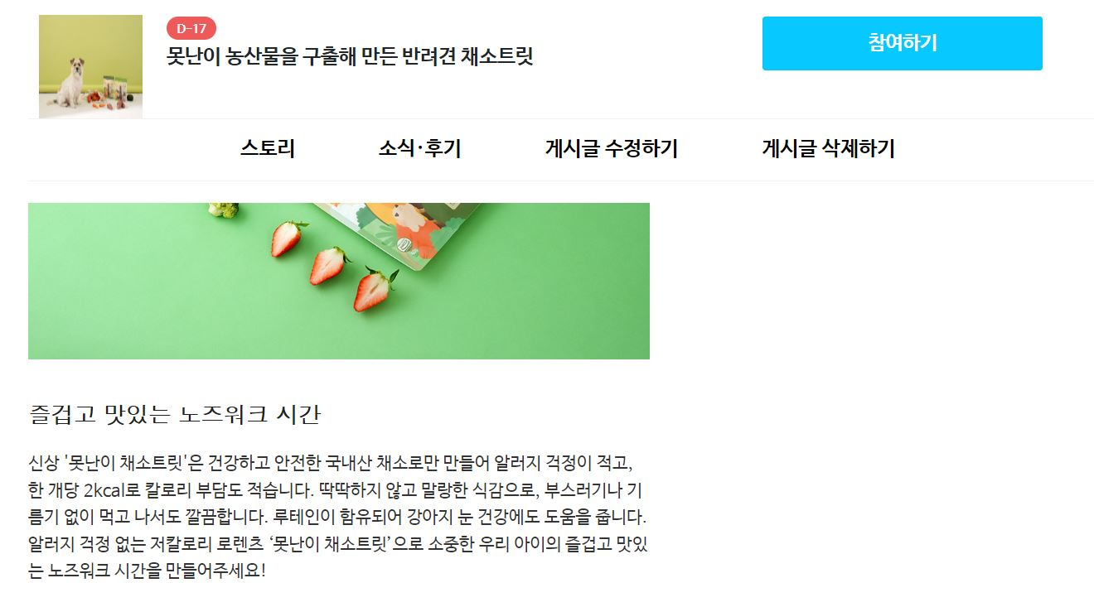
프로젝트상세- 메인페이지 펀딩

Slide 12
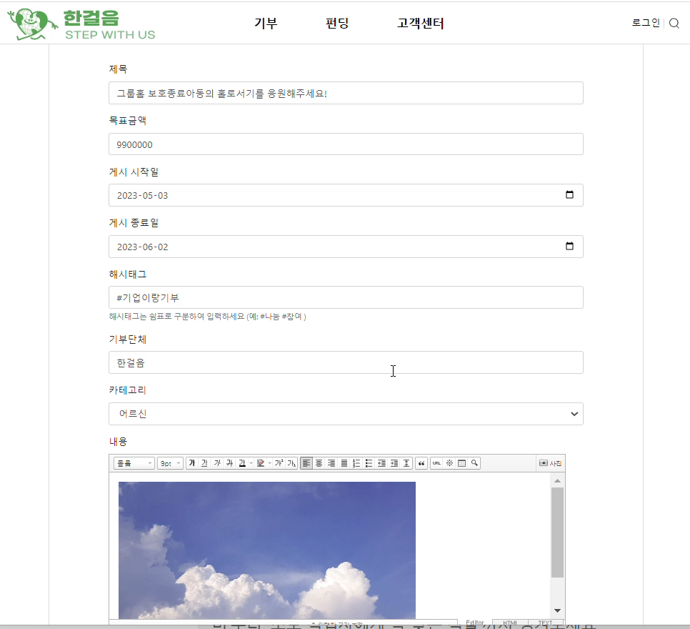
프로젝트상세- 메인페이지 기부펀딩 글작성

Slide 13
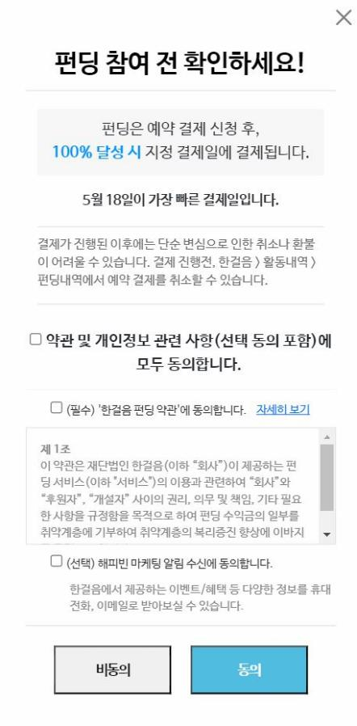
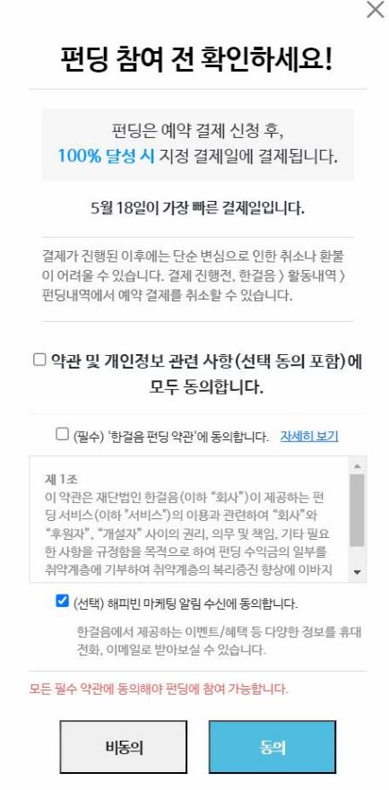
프로젝트상세- 메인페이지 펀딩

Slide 14
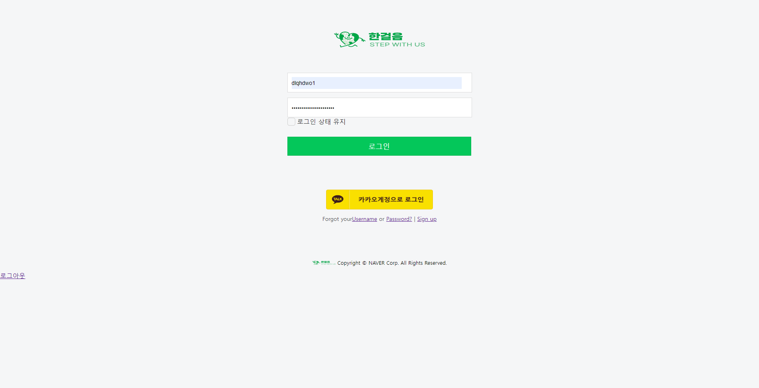
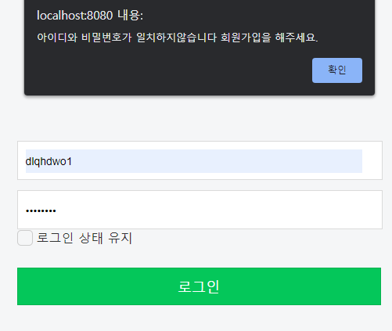
프로젝트상세 - 유저페이지 로그인 기능

Slide 15
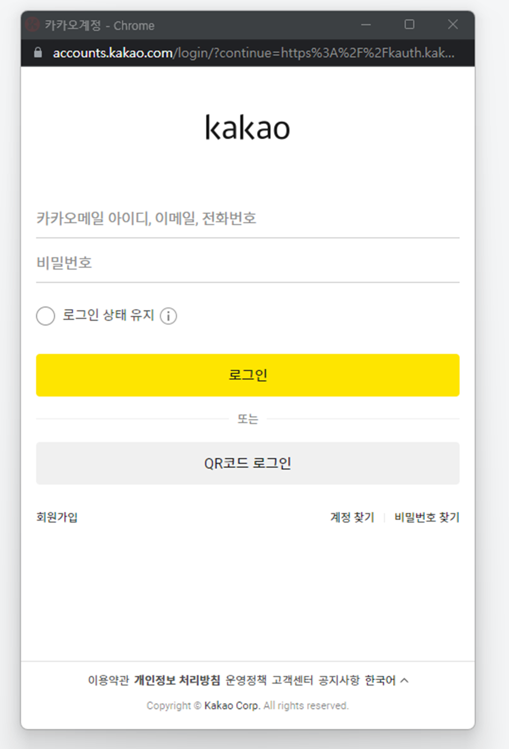
프로젝트상세 - 유저페이지 로그인 기능
카카오 로그인 API
로그인 | 카카오 계정을 통한 간편한 로그인 기능 제공
로그아웃 | 토큰을 만료시켜 로그인 상태 해제
연결끊기 | 카카오 플랫폼에서 사용자와 연결을 해제
토큰 정보 보기 | Access token의 정보와 토큰의 유효기간 제공
사용자 정보 가져오기 | 사용자 계정에 등록된 정보의 제공
사용자 정보 저장하기 | 사용자 계정에 정의한 서비스 데이터 저장
동의 내역 확인하기 | 현재 사용 중이거나 동의한 동의 항목 확인 가능
동의 철회하기 | 불필요한 항목에 대해 사용자 동의 철회 가능

Slide 16

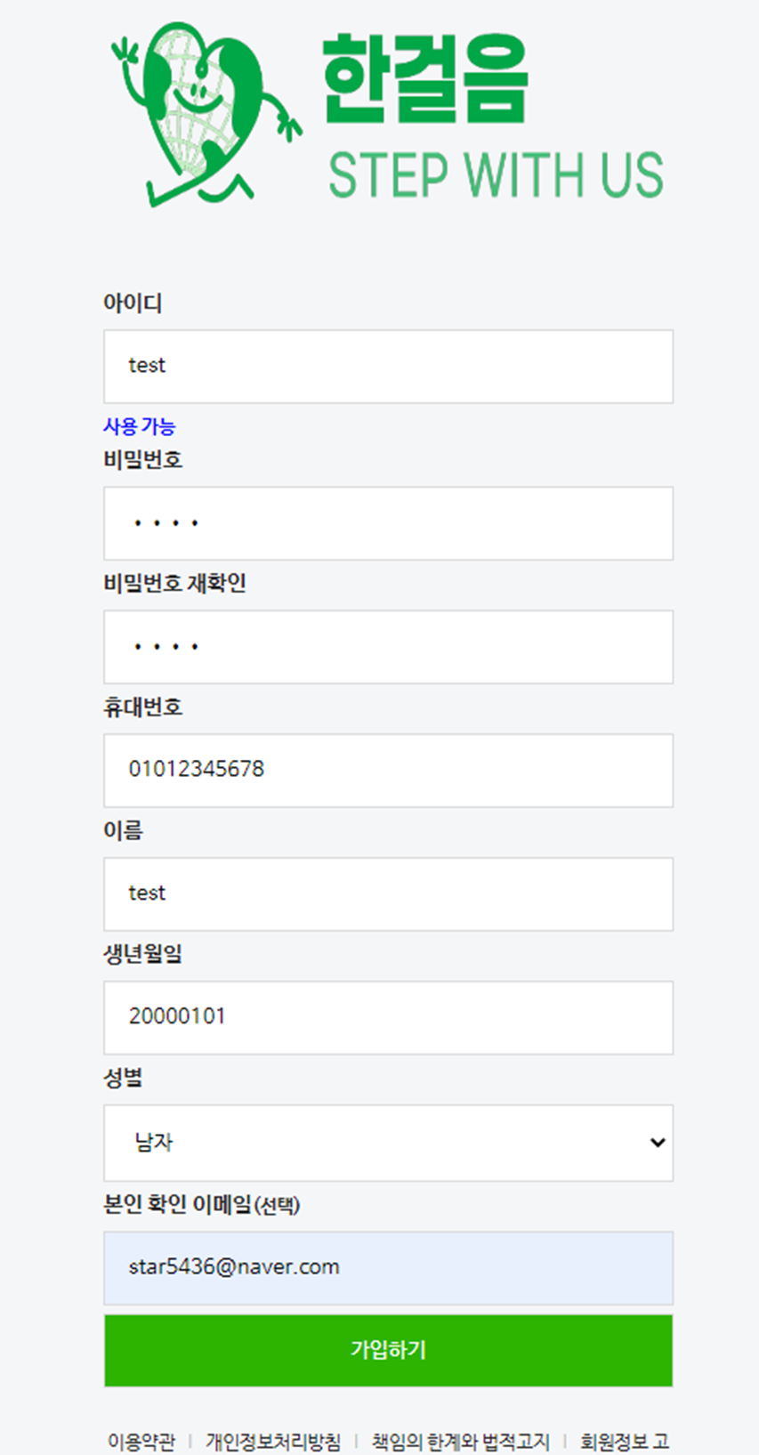
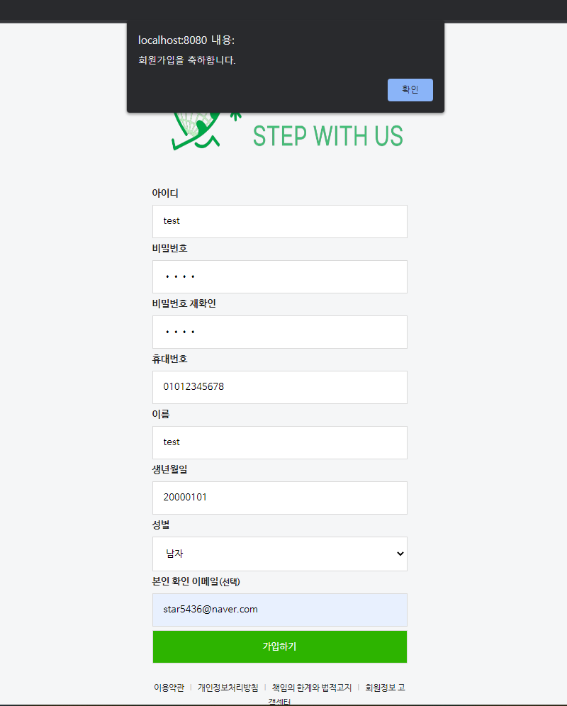
Part 2,
프로젝트상세 - 유저페이지 회원가입 기능

Slide 17
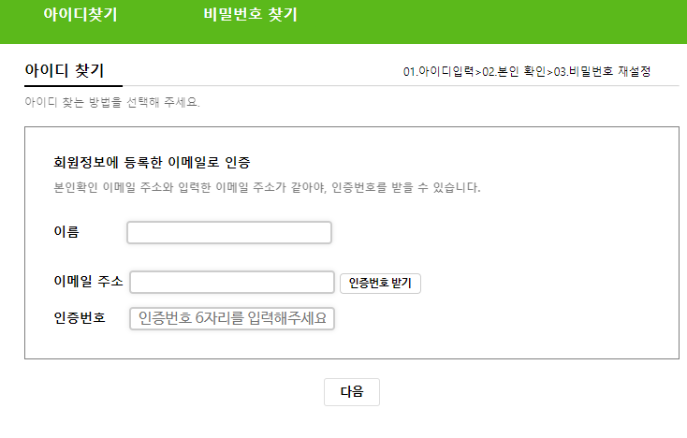
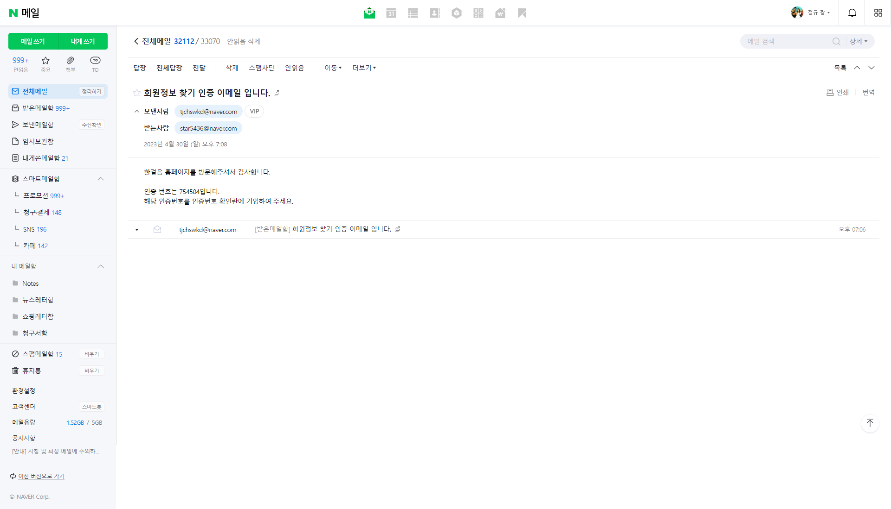
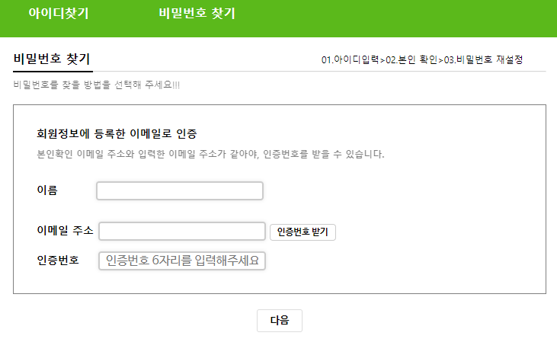
프로젝트상세- 유저페이지 아이디비밀번호찾기
회원정보 찾기 이메일 발송 기능

Slide 18
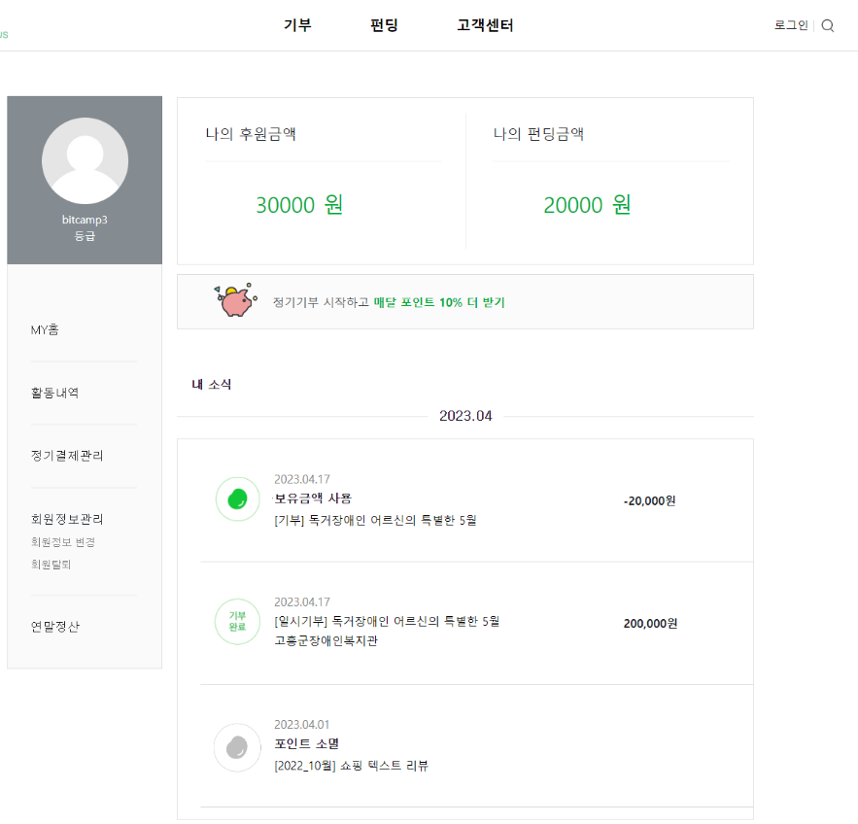
프로젝트상세- 유저페이지 메인

Slide 19
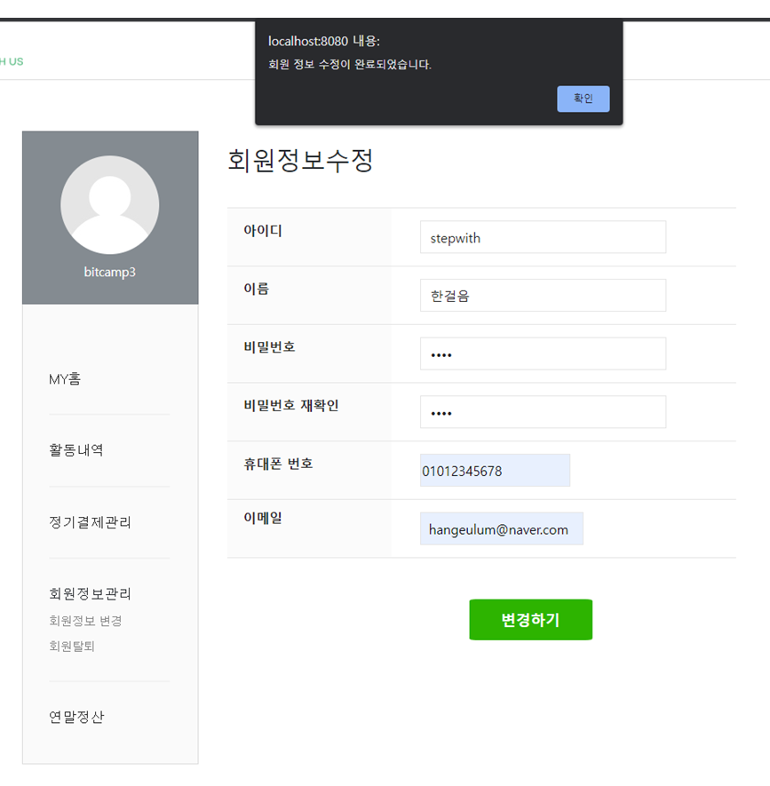
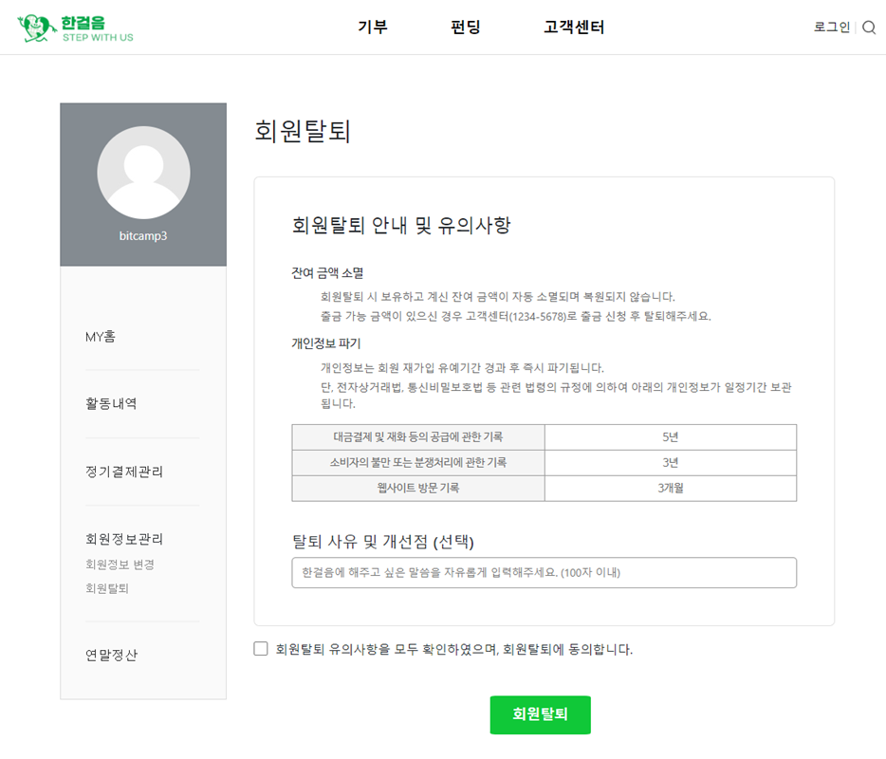
프로젝트상세- 유저페이지 정보수정／회원탈퇴

Slide 20
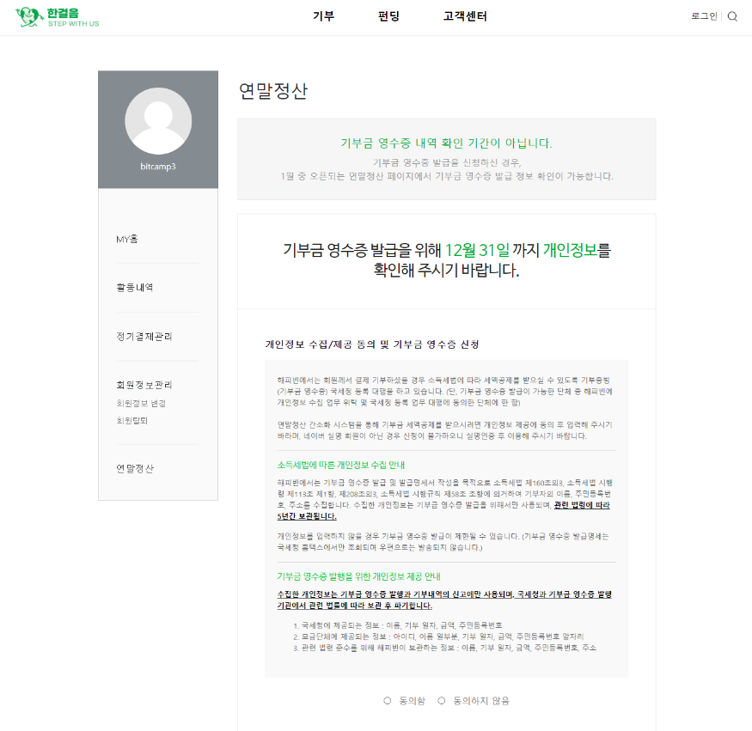
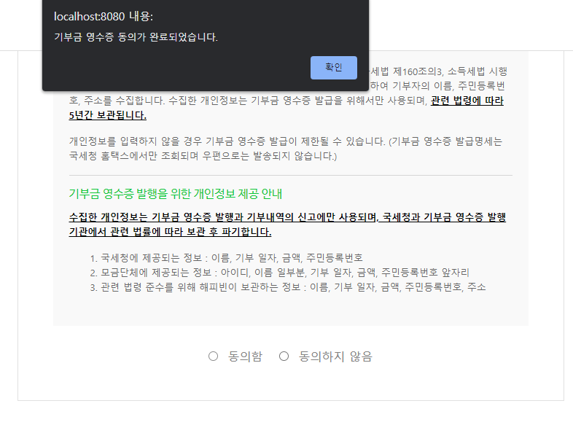
프로젝트상세- 유저페이지 기부금영수증발급

Slide 21
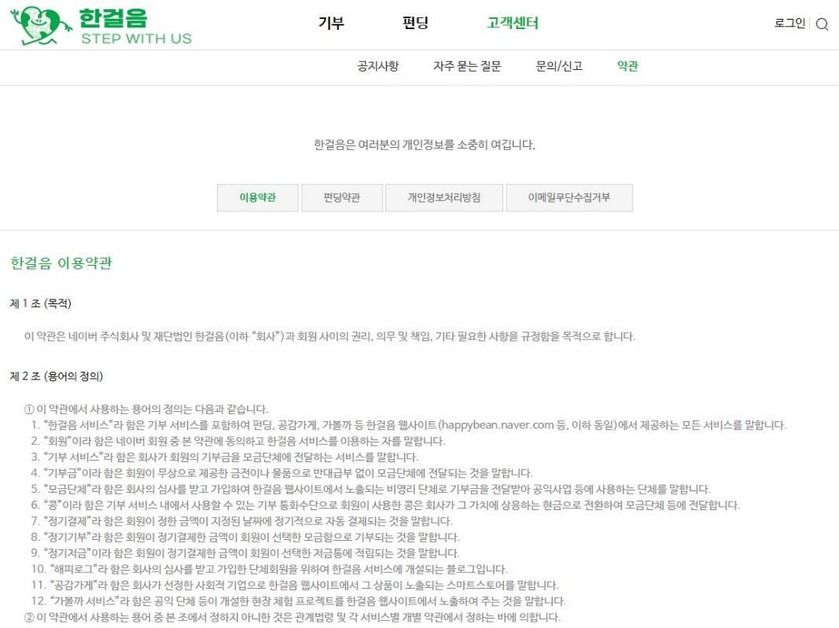
프로젝트상세- 고객센터 약관

Slide 22
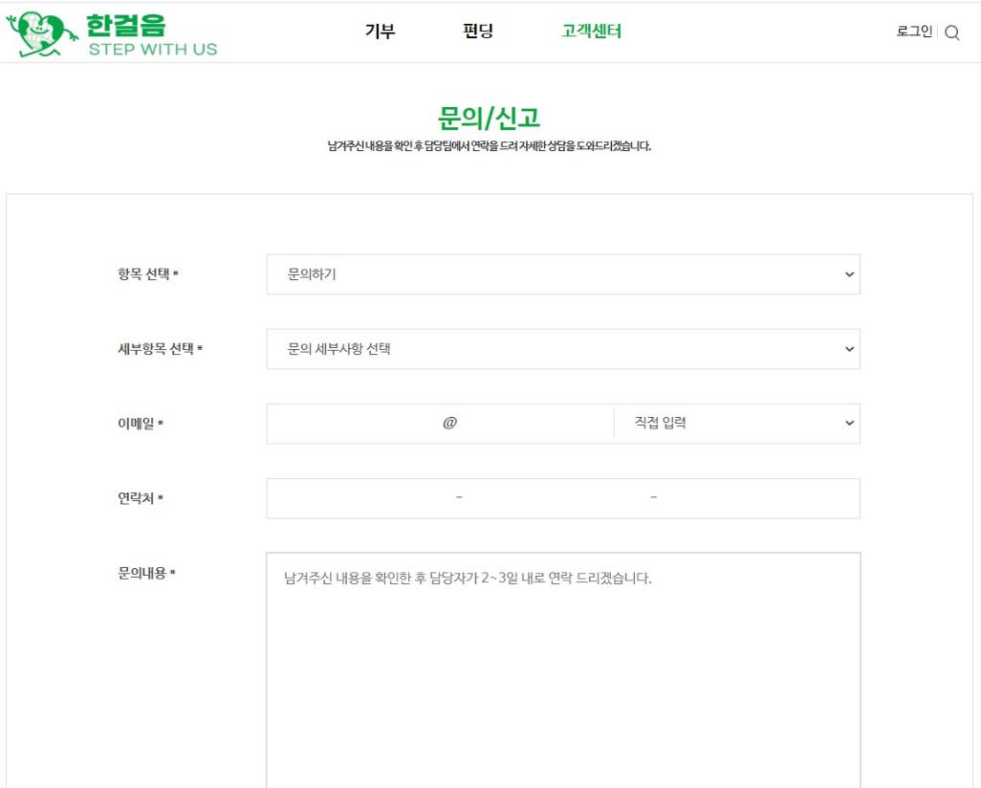
프로젝트상세- 고객센터 문의/신고
문의하기/신고하기
카테고리를 나눠서
유저들이 항목별로 편하게
글작성 할 수 있는
폼 구현

Slide 23
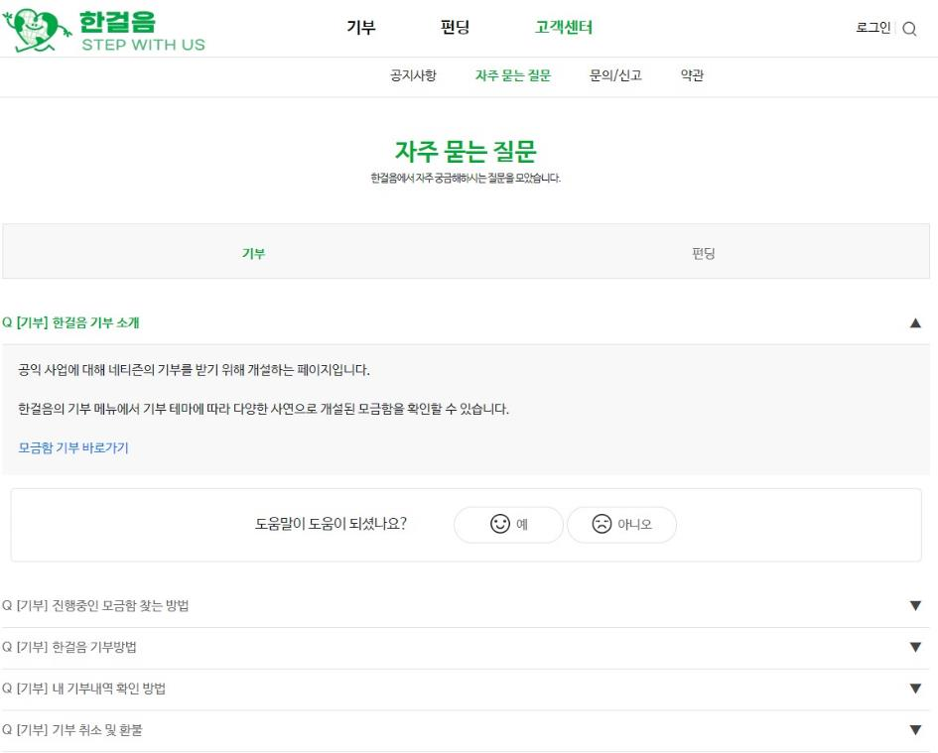
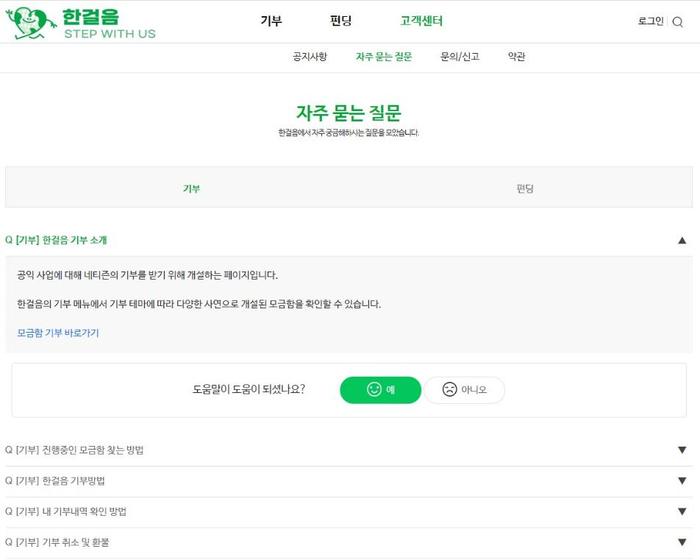
프로젝트상세- 고객센터 자주 묻는 질문

Slide 24
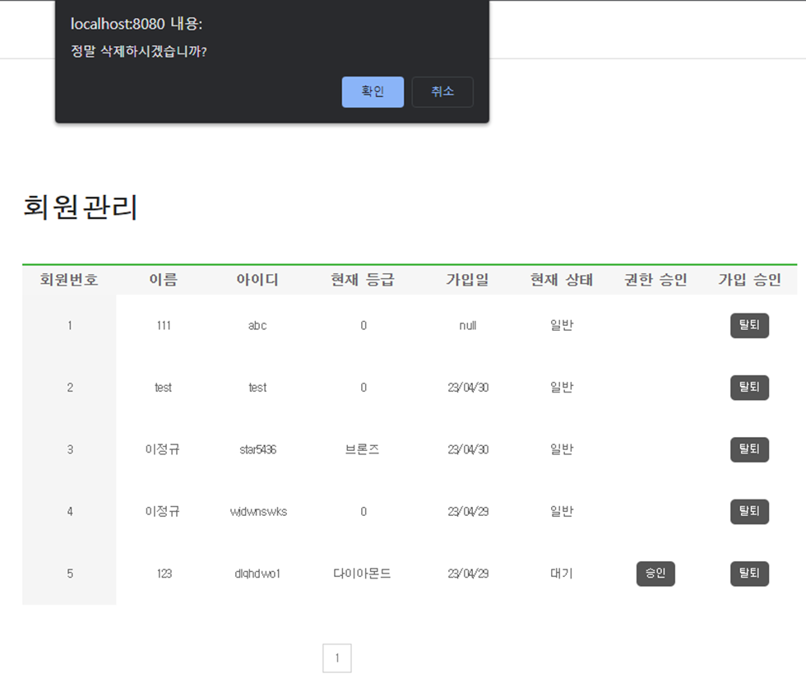
프로젝트상세- 관리자페이지 회원관리

Slide 25
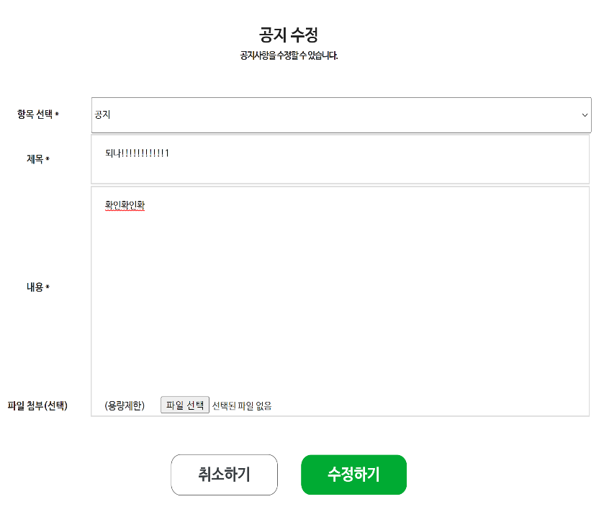
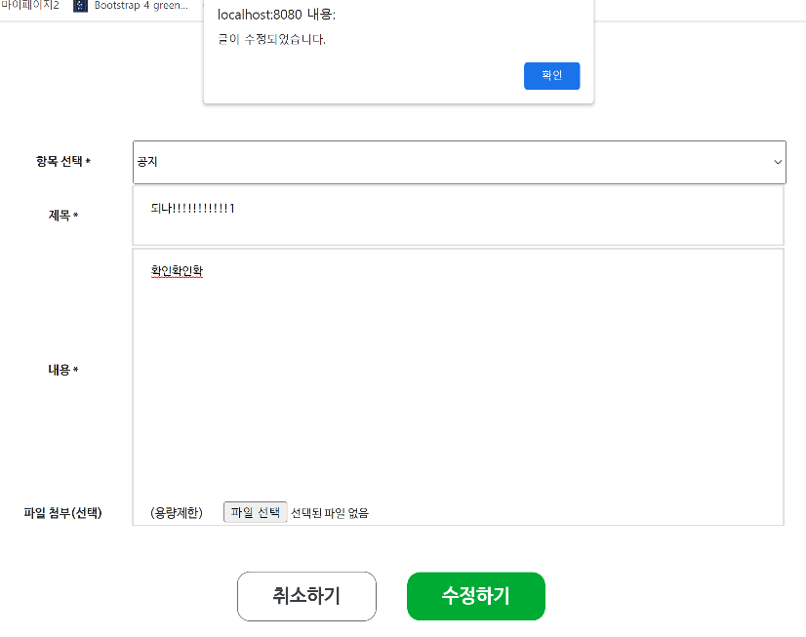
프로젝트상세- 관리자페이지 공지사항 수정

Slide 26
프로젝트 시연

Slide 27
감사합니다😊

